Slide 1
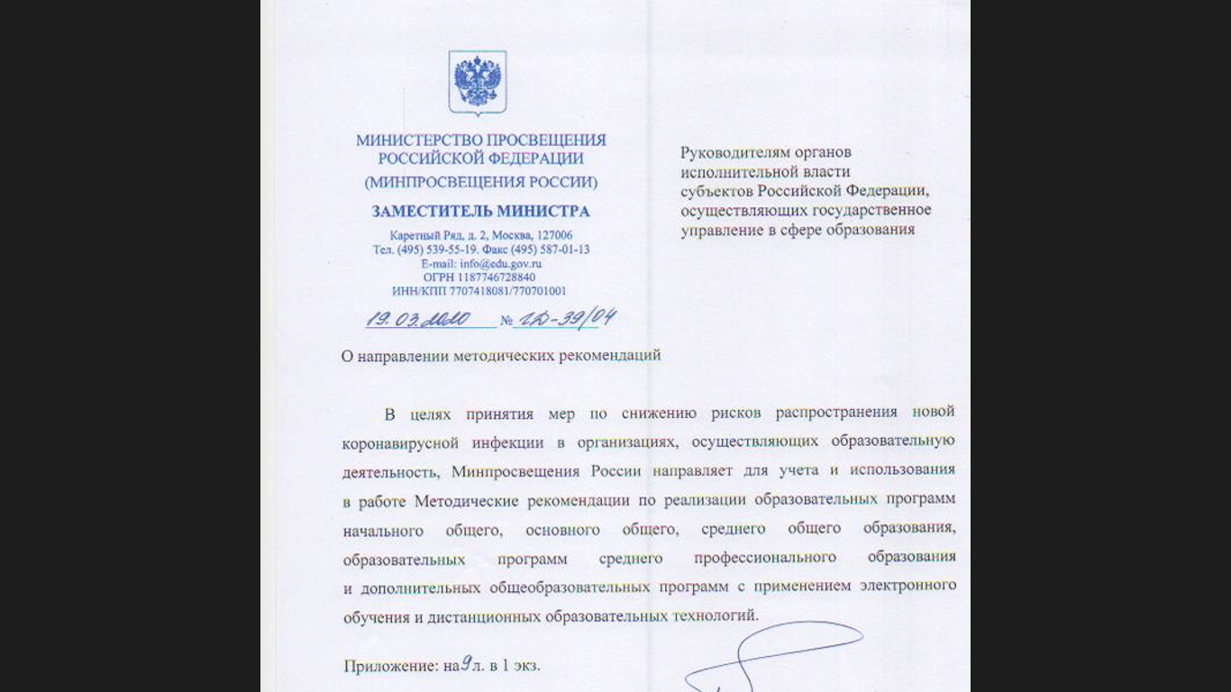

Slide 2
Алгоритм организации
дистанционного обучения
в период введения ограничительных мер
24.03.2020

Slide 3
Нормативная база
Федеральный закон от 29.12.2012 №273-ФЗ «Об образовании в Российской Федерации» (в ред. от 01.03.2020, ст. 16 Реализация образовательных программ с применением электронного обучения и дистанционных образовательных технологий)
Порядок применения организациями, осуществляющими образовательную деятельность, электронного обучения, дистанционных образовательных технологий при реализации образовательных программ, утвержденный приказом Министерства образования и науки Российской Федерации от 23.08.2017 №816
Письмо Минпросвещения России от 19.03.2020 №ГД-39/04 «О направлении методических рекомендаций»
Дистанционное обучение – это обучение с применением электронных образовательных ресурсов посредством дистанционных образовательных технологий и сервисов
Электронные образовательные ресурсы (ЭОР) – веб-платформы, веб-тренажеры, видеоуроки, виртуальные экскурсии и т.п.
Дистанционные технологии (ДТ) – видеоконференцсвязь с использованием платформы Скайп, электронный дневник/журнал АИС «Электронная школа ТО» и др.
3

Slide 4
Порядок организационных действий
1. Определение форматов работы
1.1. Анализ имеющегося контингента обучающихся
категория | кол-во | Предлагаемый формат обучения (согласованный с родителями)
Дети с ОВЗ, обучающиеся на дому |  | Штатный режим обучения на дому с учетом строгого соблюдения повышенных мер профилактики
Дети с ОВЗ, обучающиеся с использованием дистанционного обучения
Дети, обучающиеся по АООП, ООП НОО |  | Дистанционное обучение с учетом специфики образовательных программ, возраста детей, возможностей /потребностей родителей
Дети, обучающиеся по АООП, ООП ООО
Дети, обучающиеся по ООП СОО
выпускники 9 классов |  | Дистанционное обучение и консультации (онлайн, офлайн, очно) по подготовке к экзаменам с соблюдением мер профилактики
выпускники 11 классов
1.2. Выявление детей, для которых невозможно организовать дистанционное обучение
по причине:
- отсутствия технических возможностей,
- отказа родителей,
- иное (указать).
В этой ситуации допускается интеграция форм обучения (очное и электронное обучение с использованием дистанционных технологий), в том числе в индивидуально-групповом формате в классно-урочном режиме пребывания детей с целью минимизации их передвижений, одновременного пребывания в одном помещении и с соблюдением всех мер профилактики.
1.3. Организация выбора (подтверждения) родителями форм обучения, представленного любым доступным способом.
1.4. Предоставление сведений в органы управления образованием, ведение мониторингов
4

Slide 5
Мониторинги, предоставляемые на федеральный уровень
Мониторинг | Ссылка | Статус
Информация по ОО, закрытым на карантин Срок - ежедневно | https://clck.ru/MAQra | Отменен
Мониторинг полного и частичного закрытия в очагах ОРВИ и гриппа (ДОУ, ОО, школы-интернаты) Срок – ежедневно, по мере принятия решений о закрытии | https://clck.ru/F3r76 | Действующий постоянно
Информация по ОО, в которых введены ограничения или имеющим закрытые классы, с указанием форм обучения Срок - ежедневно | https://clck.ru/McqQK (уточнённая ссылка будет доведена дополнительно, не позднее 27.03.2020) | Действующий с 30.03.2020
Мониторинг дистанционного обучения (ОО) Срок – до 18.00 ч. 23.03.2020, далее будет уточнено | Личный кабинет ВПР на портале ФИОКО | Действующий
5

Slide 6
Разъяснения по заполнению форм мониторингов
При заполнении любого мониторинга необходимо жестко различать понятия:
каникулы - период отсутствия массового образовательного процесса;
карантин - период закрытия (полного или частичного) на основании локального акта по причине роста заболеваемости в ОО;
введение ограничительных мер – период принятия дополнительных мер профилактики с целью недопущения роста заболеваемости;
дистанционное обучение – переход на электронное обучение с использованием дистанционных технологий;
«кабинетная» (=классно-урочная) система обучения – очное (очно-заочное) обучение в условиях минимизации одновременного пребывания и передвижений больших групп детей
Форма заполнения сведений на портале ФИОКО в личных кабинетах ВПР
(выборка)
Логин ОО | sch000000
Код субъекта РФ
Субъект РФ
Название ОО
Количество обучающихся в 1 классе
из них на дистанционном обучении
Количество обучающихся …. класса
из них на дистанционном обучении
Дата начала весенних каникул
Дата окончания весенних каникул
информация заполняется по состоянию на 23.03.2020
6

Slide 7
Порядок организационных действий
2. Разработка содержания работы
2.1. Анализ программного материала по всем предметам, параллелям, категориям детей.
2.2. Выработка согласованного содержания и объема работы обучающихся на каждый день в каждом классе.
2.3. Внесение изменений, корректировка рабочих программ и календарно-тематического планирования учителей с указанием источников электронного обучения (платформ, сайтов), его форм (онлайн-лекция, виртуальная экскурсия, видео-консультация, тренажер) и технических средств (скайп и др.).
Корректировка должна учитывать:
- возрастные особенности детей;
- специфику и объем образовательной программы по каждому предмету;
- наличие доступных электронных образовательных ресурсов по необходимой тематике;
- технические возможности сервисов, имеющихся у детей и педагогов;
- эффективность достижения образовательных целей.
7

Slide 8
Порядок организационных действий
3. Легализация и контроль деятельности сотрудников
3.1. Составление, утверждение и своевременное доведение до родителей расписания занятий на каждый день на период до 10 апреля 2020 года.
Расписание формируется в соответствии с учебным планом по каждой дисциплине, предусматривая дифференциацию по классам и сокращение времени проведения одного «урока» до 30 минут.
3.2. Определение графика, объема и форм текущего контроля реализуемых педагогами занятий, консультаций, проверки работ обучающихся.
3.3. Организация ведения ежедневного учета результатов детей: выбор адекватных (понятных) форм и вариантов «выражения отношения педагогов» к выполненной работе, регулярность выставления отметок.
3.4. Доведение всей необходимой информации о реализации образовательных программ или их частей в дистанционном формате до детей и родителей через сайты и АИС «Электронная школа ТО» (включая расписание занятий, график контроля, консультаций и др.).
3.5. Установление распорядка работы каждого сотрудника образовательного учреждения, закрепление ответственности.
3.6. Возложение на конкретных должностных лиц обязанностей ежедневного мониторинга:
- фактически присутствующих в организации обучающихся,
- обучающихся по формату дистанционного обучения,
- обучающихся, не осваивающих образовательные программы по болезни.
3.7. Утверждение локального акта (приказ, положение, порядок) об организации дистанционного обучения, оказания учебно-методической помощи обучающимся, проведения контроля учебных дисциплин в период режима повышенной готовности.
8

Slide 9
Рекомендуемый распорядок дня
при дистанционном обучении (время указано примерное)
1) Направление детям плана действий на следующий день
до 17.00 часов накануне дня своих занятий согласно расписанию педагоги направляют детям задания (план действий) по предмету на следующий день.
Например:
- просмотреть в сети Интернет (указать платформу) занятие ….
- прочесть в учебнике - ….
- решить, выполнить, сделать (указать где) …
- отправить на проверку в качестве домашнего задания …
- сделать перерыв и приступить к следующему предмету…
План действий ученика на один день должен быть жестко согласован между педагогами таким образом, чтобы:
- непрерывное время за компьютером соответствовало возрастным особенностям;
- между занятиями можно было сделать перерыв, переключиться, отдохнуть;
- содержание работы по каждому предмету было разным по видам деятельности, стимулировало интерес ребенка к получению знаний;
- объем самостоятельной работы должен быть посильным как для ребенка, так и для ежедневного индивидуального оценивания учителем, с выражением своего отношения к результатам труда каждого ученика и возможностью его мотивировать (не только 5-балльной отметкой).
9

Slide 10
Рекомендуемый распорядок дня
при дистанционном обучении (время указано примерное)
2) Реализация занятий дистанционного обучения
с 09.00 до 12.00 - дети выполняют полученный накануне план заданий (с краткими перерывами) и направляют итоги проделанной работы педагогам (по заданному формату, согласованному каналу)
с 12.00 до 13.00 - обед, отдых
с 13.00 до 17.00 - дети получают ответную реакцию, консультацию, резюме, отметку педагога в офлайн-режиме; выходят на онлайн (устную) консультацию с педагогом (согласно расписанию или при возникновении необходимости, по инициативе любого из участников учебного процесса)
3) Проверка, оценивание, сопровождение (консультирование) обучающихся по итогам выполнения работ за указанный день
с 09.00 до 12.00 - педагоги проверяют выполненную детьми работу
с 13.00 до 18.00 – педагоги резюмируют итоги выполнения заданий детьми (выражают «своё отношение» к качеству работы каждого ребенка), консультируют детей, родителей
10

Slide 11
Рекомендуемый распорядок дня
при дистанционном обучении (время указано примерное)
Внимание!
Нельзя направлять задания сразу на весь период дистанционного обучения.
Ребенок должен ежедневно выполнять работу по ограниченному кругу предметов согласно утвержденному расписанию.
По возможности, помимо учебных занятий, рекомендуется направлять детям сведения (ссылки) на развивающий досуговый контент в сети Интернет.
Для детей и родителей необходимо создать возможность постоянного получения актуальной информации о ходе образовательного процесса.
11

Slide 12
Оказание методической помощи педагогам
(методические объединения школ, ММС, РУМО, ТОГИРРО)
В каникулярный период:
разработка примерных РП и КТП, ориентированных на дистанционное обучение;
рекомендации по оцениванию педагогами результатов и «выражению отношения» к работам обучающихся, в том числе в виде текстовых или аудио рецензий, устных онлайн консультаций;
создание для обучающихся простейших ресурсов и заданий;
информация и ссылки на тренажеры по подготовке к ГИА;
рекомендации по формату реализации программ отдельных предметов и их оцениванию.
Пример рекомендаций по организации обучения 30.03.-10.04.2020 (прилагается):
физика в 7-11 классах (консультант от ТОГИРРО – Бояркина Юлия Анатольевна, тел. 3452 39 02 96);
география в 5-11 классах (консультант от ТОГИРРО - Каткова Ольга Анатольевна, тел. 3452 39 02 96).
В постканикулярный период:
оказание очной адресной поддержки по заявкам ОО, педагогов.
Внимание!
Ответственность за организацию обучения
в дистанционном режиме возложена на руководителя ОО
12

Slide 13
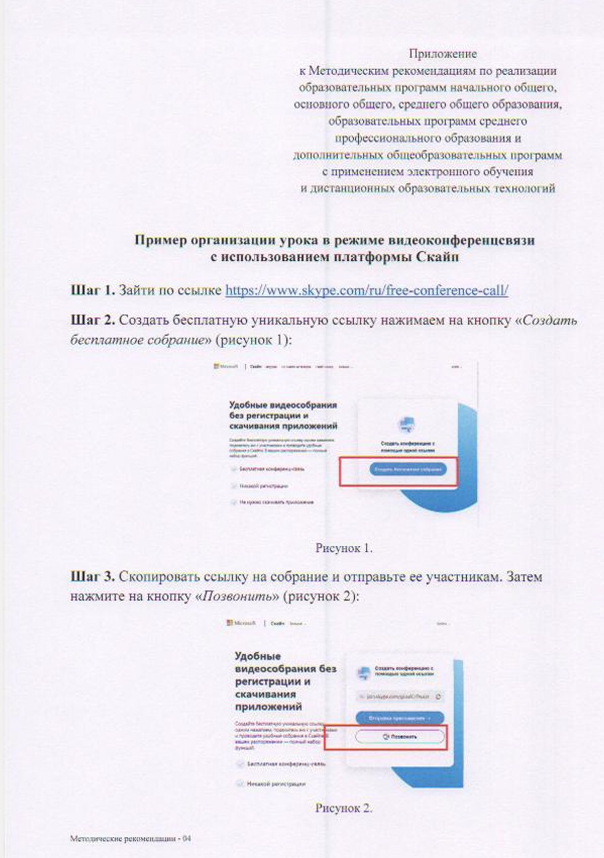
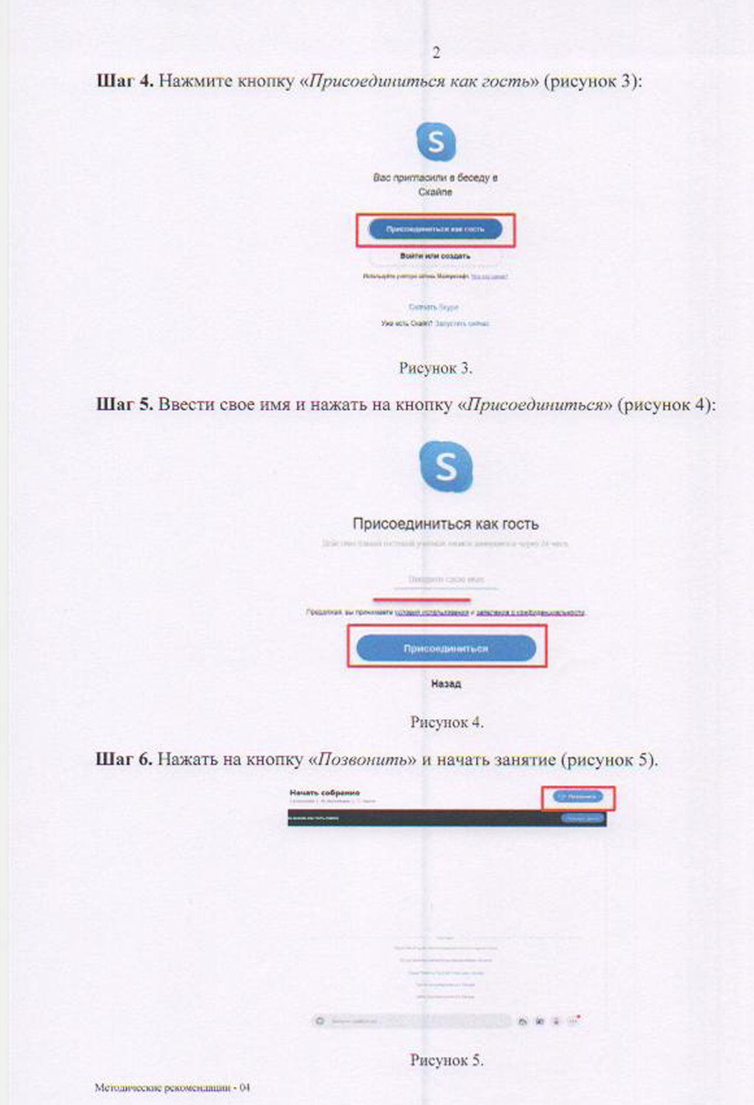
Пример организации урока в режиме видеоконференцсвязи
с использованием платформы Скайп
13

Slide 14
Базовые компетенции учителя
Находить и отбирать учебные онлайн-материалы | Формировать насыщенный мультимедийный контент
Эффективно искать качественную информацию в сети | Создавать виртуальные площадки: от сайтов до блогов
Использовать возможности «цифры» для коммуникации | Стать навигатором поиска онлайн-возможностей для обучения и развития
Внедрять имеющиеся современные педагогические практики | Генерировать новый опыт с учетом индивидуальных интересов учащихся
Сосредоточен
не только на собственном преподавании,
а следит за процессом рождения знаний и смыслов учащимися
Не поставщик контента,
а тренер понимания
(учит алгоритму поиска
и обработки информации, осмысленному использованию массивов данных)
Вовлечен
в регулярный пересмотр содержания учебной программы под ребенка,
что обеспечивает качество, мотивацию и эффективность
От элементарного – к сложному, главное - движение вперёд

Slide 15
Цифровые образовательные ресурсы -
НЕ просто презентации, тесты, мультимедийные проекторы и доски,
Ресурсы
«Вчера»
«Сегодня»
тесты
процедура оценки в электронном виде
компьютерные тренажеры, позволяющие оценить в режиме онлайн
презентации
электронное дидактическое средство обучения
обучающие системы, игровые обучающие программы
мультимедийные проекторы, доски
технические средства демонстрации материалов
цифровые, виртуальные лаборатории, дополненная реальность, 3D-класс
электронные учебники
электронная версия бумажного учебника (формат pdf и пр.)
интерактивное, программное обеспечение, расширяющее бумажный источник (мультимедийный материал, тренажер, экспресс-оценка, пр.)
дистанционные технологии
направление заданий по электронной почте для самостоятельной работы
работа, общение, сопровождение, контроль на образовательных веб-платформах
а динамические модели, видео, объекты VR, звукозаписи, графика,
предусматривающие активное участие ребенка в процессе обучения
«Цифра» должна улучшить качество образования, а не просто быть или мешать

Slide 16
Аксиомы по поводу «цифры»
Главное — не создание компьютерных классов и подключение к Интернету, а формирование и распространение новых моделей работы.
Самое важное — отбор содержания цифрового ресурса, потом - обучение преподавателей, техническое оснащение.
Новейшие технологии не заменят преподавателей, их заменят другие преподаватели, которые используют эти технологии в своей практике.
Педагоги должны реализовывать проект совместно со школьниками.
Диагностика должна происходить бесшовно и бесшумно с процессом обучения.

Slide 17
Администратор (директор, завуч): новые роли
Эффективный менеджер
Стратег и организатор
Контролер
и координатор
Инновационный менеджер
Новатор педагогических технологий
«Учитель учителей», организатор-методист
Руководители
=администраторы функционирования
Руководители =администраторы изменений
Формирование команды единомышленников,
понимающей ценность развития, профессионального роста

Slide 18
Повысить цифровую грамотность всех участников образовательного процесса … ?
Создать службы методического сопровождения ЦОС … ?
Обновить рабочие программы по предметам с применением электронных учебников, ЦОРов, ИКТ … ?
Выбрать
СВОИ
конкретные цели:
Разработать локальные акты … ?
Распространить передовые практики … ?
Создать сетевые профессиональные сообщества с целью саморазвития и обмена опытом …?
Переформатировать работу библиотеки / медиатеки …?
Создать электронную копилку уроков, классных часов, мероприятий и родительских собраний с использованием ЦОР …?
Внедрить новые форматы работы с родителями …?
Другое…
Обновленная Программа / Стратегия / Концепция развития школы

Slide 19
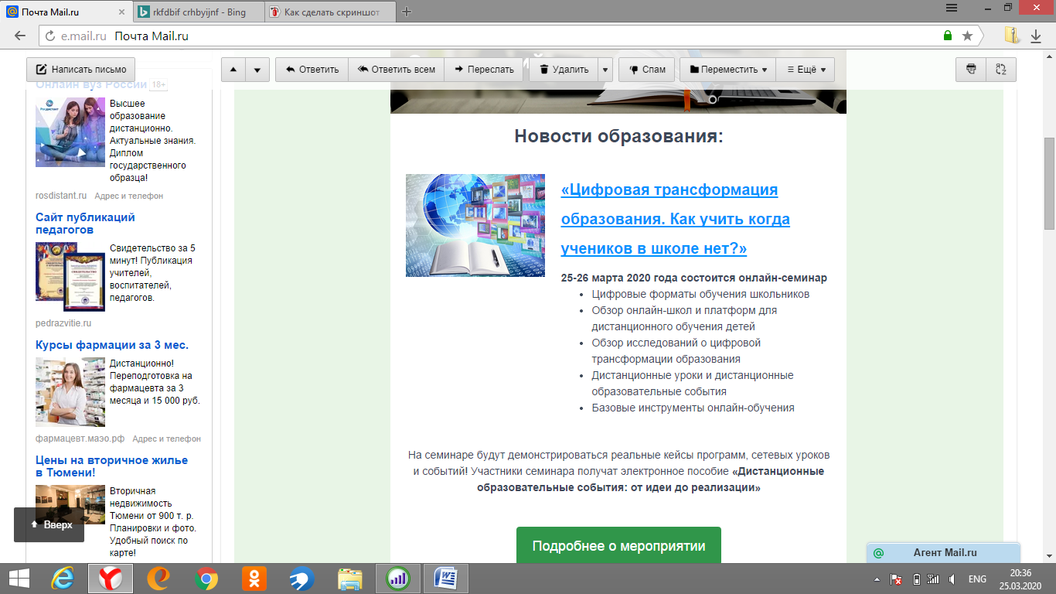
Управление школой от 23.03

Slide 20
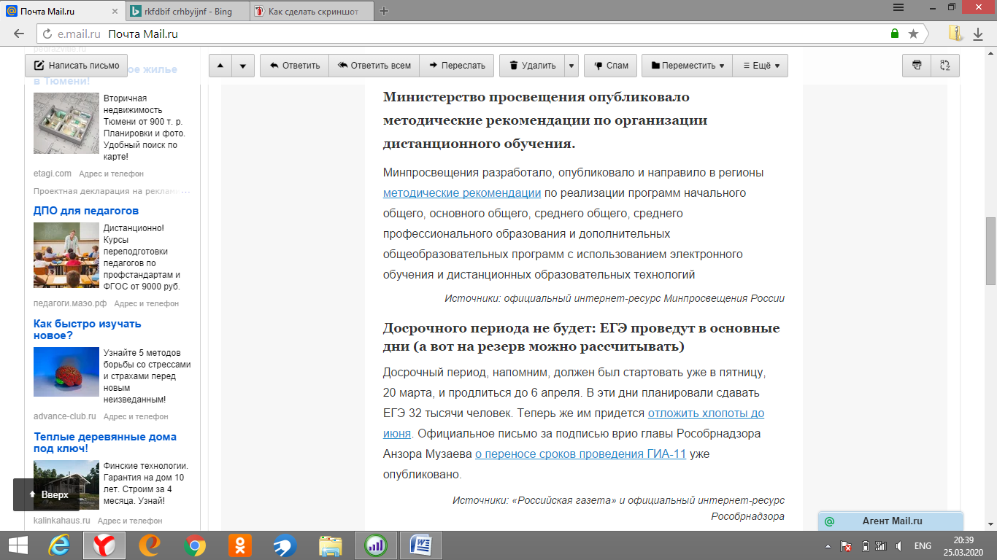
Российский учебник от 21.03

Slide 21
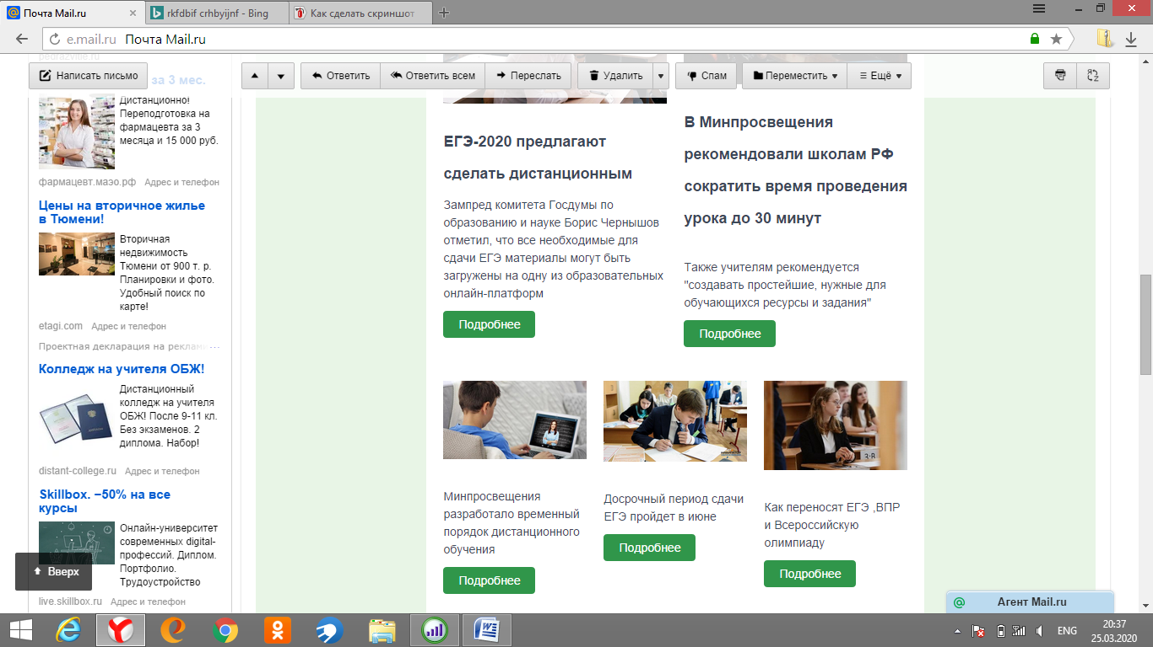
Российский учебник от 21.03

Slide 22
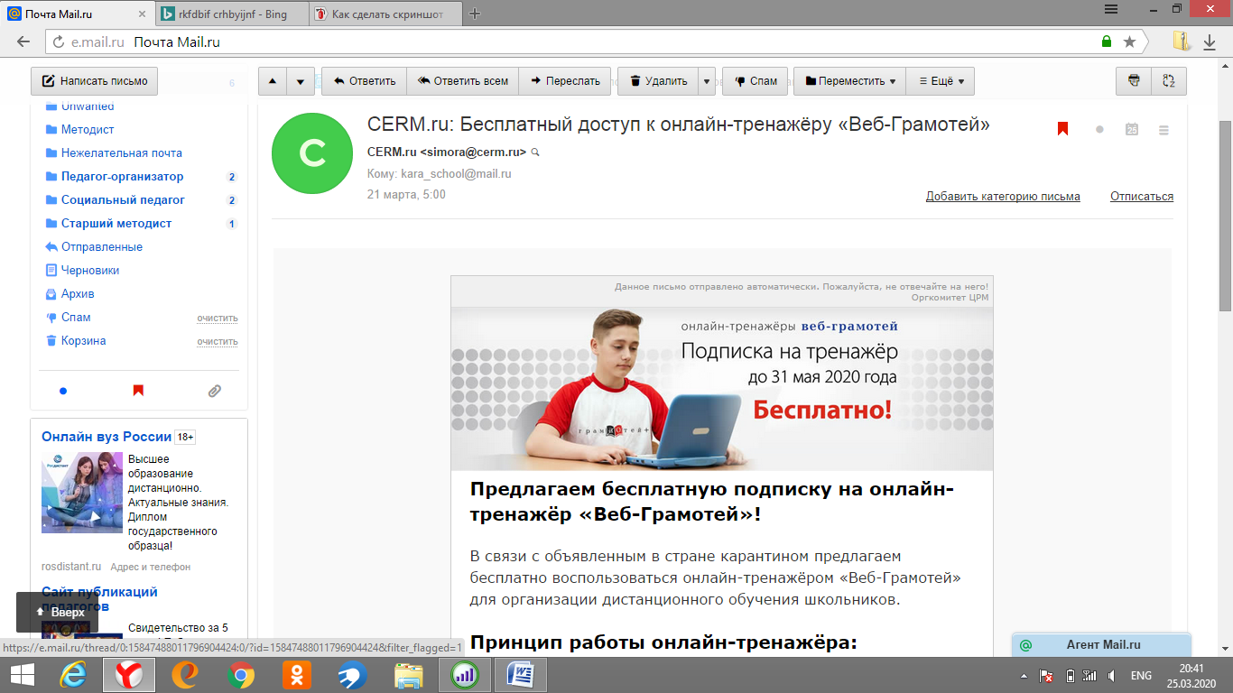
СERM от 21.03

Slide 23
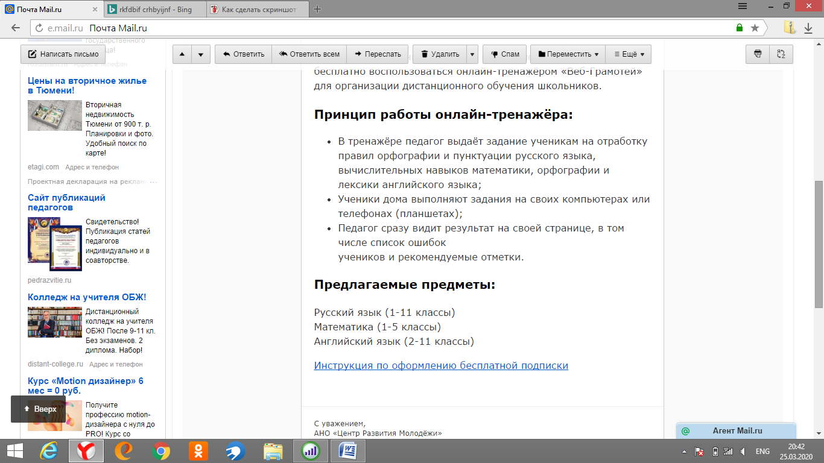
СERM от 21.03

Slide 24
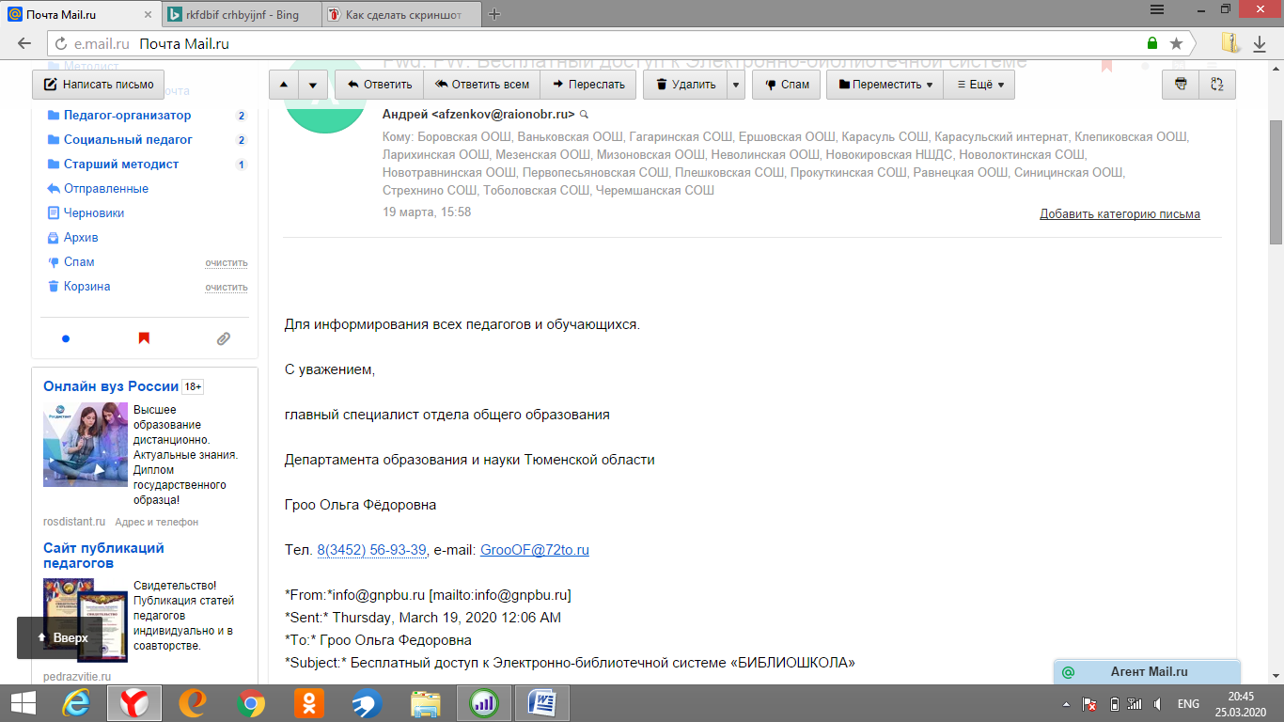
Бесплатный доступ к электронно-библиотечной системе «БИБЛИОШКОЛА»

Slide 25
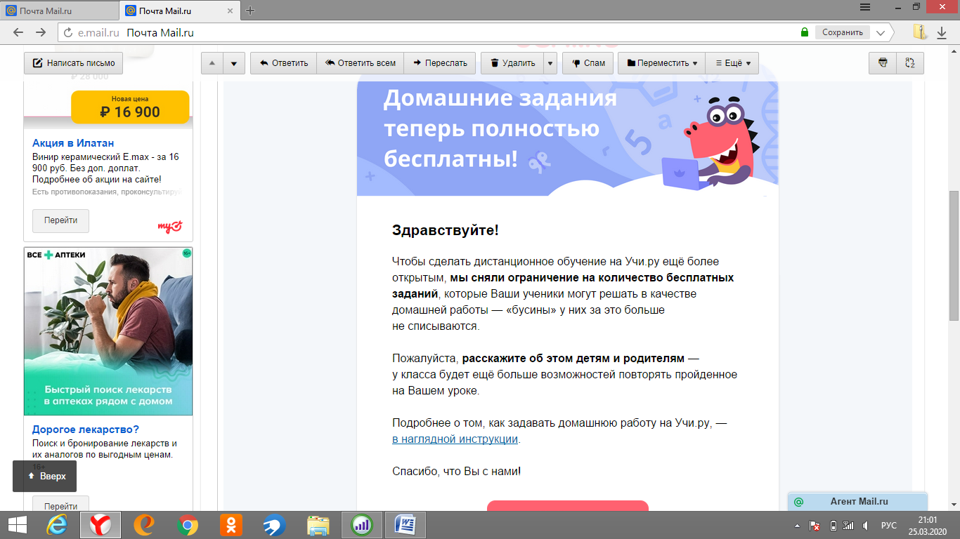
UCHi.RU

Slide 26
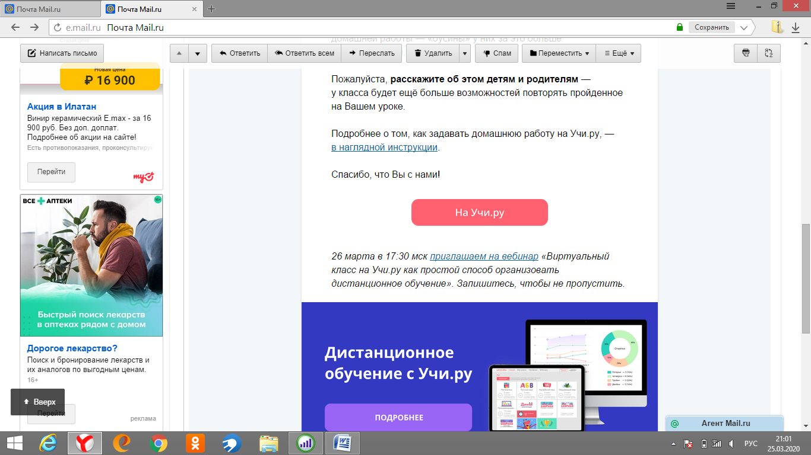
UCHi.RU

Slide 27
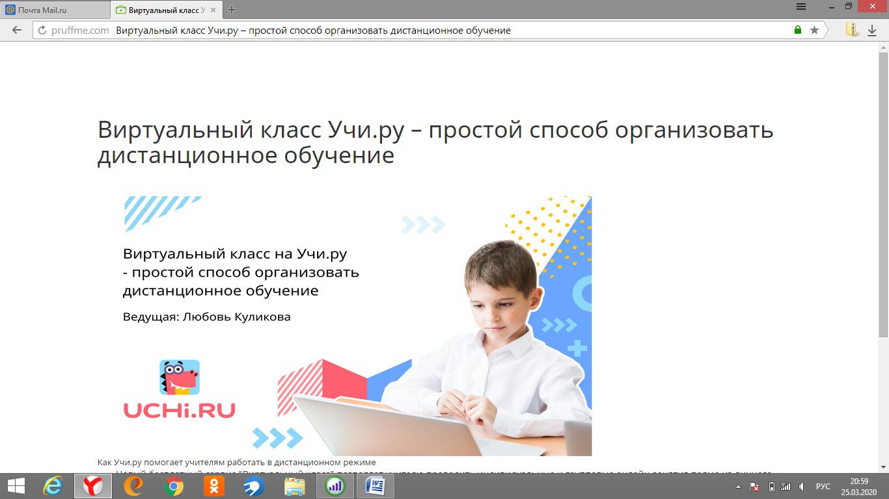
UCHi.RU

Slide 28
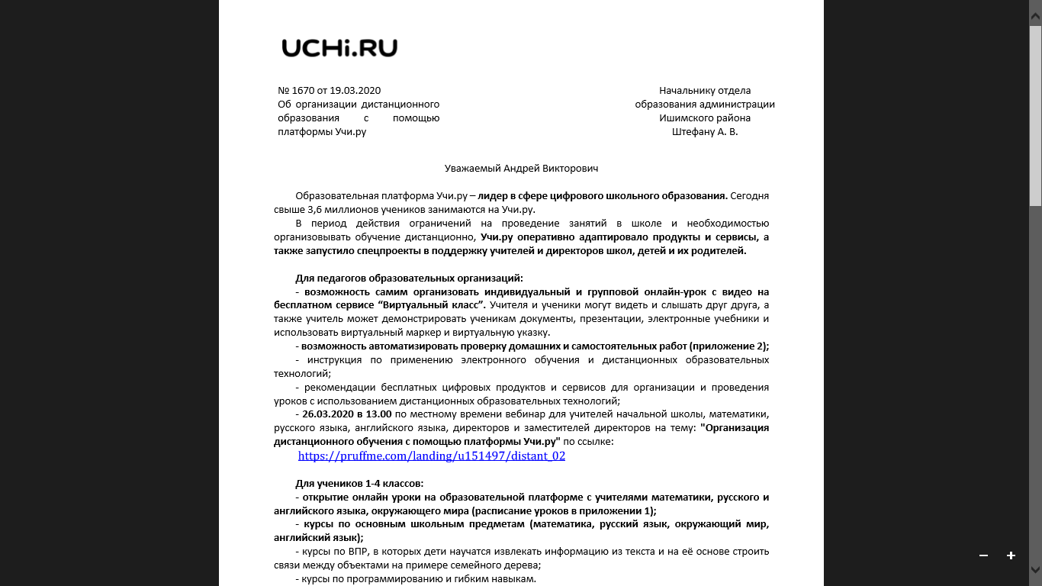
UCHi.RU

Slide 29
UCHi.RU
Расписание онлайн – занятий на образовательной платформе Учи.ру
Онлайн-уроки с Учи.ру для учащихся 1-4 классов.
Старт занятий: 23 марта 2020 года с 11.00 до 14.00 по МСК.
Место проведения занятий: http://lp.uchi.ru/distant-uchi, раздел «Онлайн-уроки»
1-4 класс:
Математика
Русский язык
Окружающий мир
Английский язык

Slide 30
UCHi.RU
Экспресс- подготовка к ОГЭ по математике с Учи.ру
Старт занятий: 2 марта 2020 года (каждый понедельник и пятница в 16.00 по МСК)
По 27 апреля
Место проведения: https://lp.uchi.ru/oge-2020
Учитель:
Дмитрий Алексеевич Шестаков - 25 лет индивидуального и группового преподавания математики школьникам, подготовка к ОГЭ и ЕГЭ.
Все уроки будут доступны в записи

Slide 31
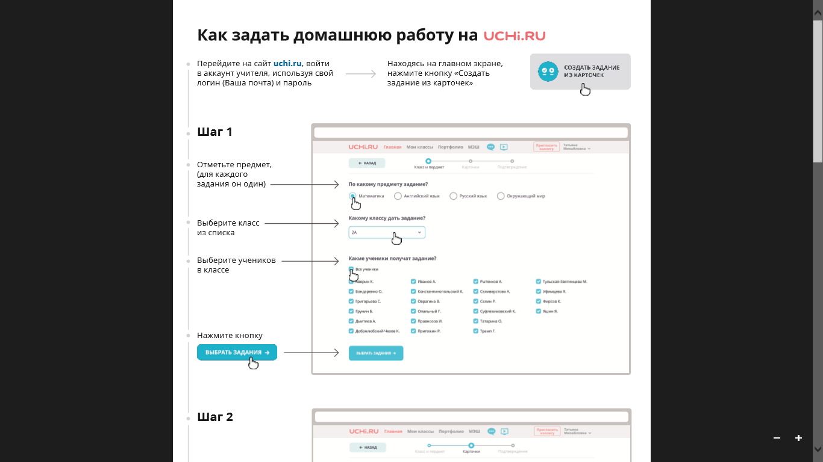
UCHi.RU

